Slide 1
Обучение навыкам самообслуживания детей с РДА
Социальный педагог ГБУ СО «ОРЦДиПОВ»
Соловьева Е.К

Slide 2
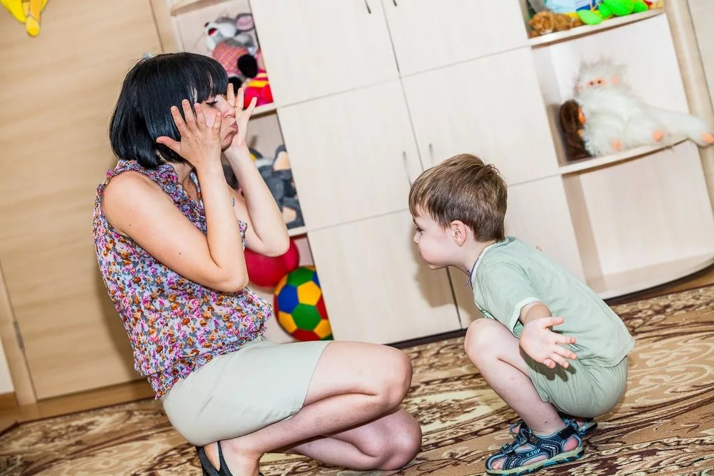
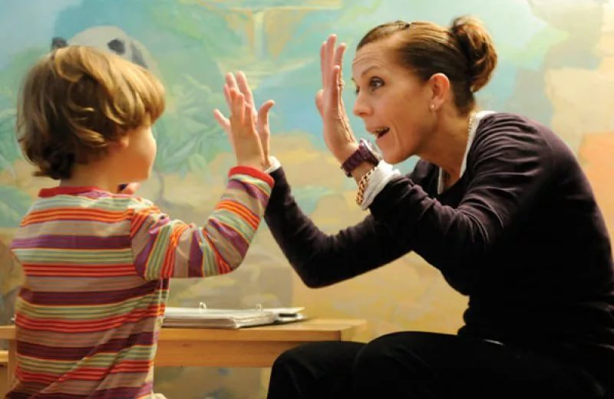
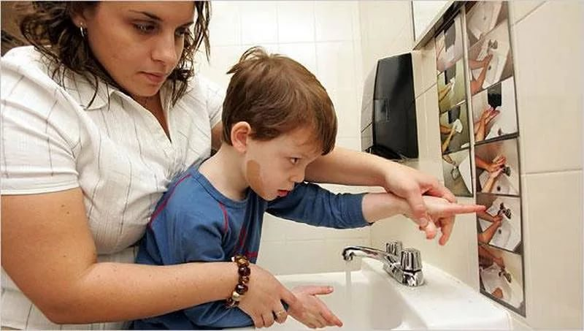
Одной из причин проблем с развитием навыков самообслуживания у детей с аутизмом является то, что у них отсутствуют навыки подражания и имитации действий взрослых. Поэтому одной из важных целей занятий является то, что необходимо научить ребенка повторять наши действия.

Slide 3
Принципы обучения детей с РДА
Принцип комплексного воздействия
Принцип систематичности
Принцип наглядности
Принцип простоты задания при многократном и длительном повторении с одновременным проговариванием
Принцип дифференцированного подхода
Принцип «право на ошибку»
Принцип «действия в зоне интересов ребенка»
Принцип игровой подачи материала
Принцип успешности

Slide 4
Наша задача – помочь этим детям приобрести независимость и самостоятельность в повседневной жизни.
Приучая ребенка к какому-то делу, как правило, используют мимику, жесты, имитации. При этом важно не забывать, что для него совместная работа трудна не только потому, что у него неловкие руки, но еще и потому, что он затрудняется в понимании и усвоении самого порядка, способа действия. В условиях предлагаемой взрослым целенаправленной трудовой деятельности ребенок сначала как бы теряет даже тот уровень навыков и знаний, которые проявлял в самостоятельной деятельности раньше: не понимает самой простой инструкции, плохо ориентируется в пространстве, движения особенно неловки, толчкообразны, импульсивны, он не может поддерживать разговор
Для того, чтобы процесс развития навыков самообслуживания ребенка с аутизмом был успешен мы должны четко определить
с какими навыками будем его знакомить.

Slide 5
Как же необходимо проводить работу? Взрослый должен предлагать посильные задания, не требующие особых усилий, точных движений, речевого взаимодействия, но в то же время быстро дающие эмоционально яркий эффект. В случае затруднений взрослый может незаметно помогать в выполнении даже простых заданий.
Нужно быть готовыми к тому, что это займет не мало времени и потребует весомого вложения усилий. В первую очередь следует ориентировать ребенка на попытки имитации поведения взрослого.

Slide 6
Для это следует придерживаться следующих рекомендаций:
Объясняйте ребенку необходимую информацию только тогда, когда видите, что он ориентирован на вас и у вас есть контакт, иными словами – когда ребенок обращает на Вас внимание.
Все что вы объясняете должно звучать медленно, четко, и ясно, теми словами, которые ребенок понимает и на которые реагирует. Вам придется повторять информацию много раз прежде чем ребенок ее усвоит.
Если вы что-то просите, то указание данное ребенку должно быть кратким, простым и ясным.
Если Вы просите ребенка совершить какое-либо действие, вы всегда должны демонстрировать, то что Вы у него просите. Например, если вы просите ребенка поднять одну из игрушек, проговаривая это Вы должны поднять одну из игрушек. Действия должны быть наглядными.
.

Slide 7
Выполняйте все бытовые дела ребенка с ним на пару, иными словами, застегивая ему курточку, берите его ручки и поддерживая своими показывайте, что Вы застегиваете ее вместе.
Хвалите ребенка и поощряйте выполнение ним действия.
Когда Вы заметите, что ребенок свободно выполняет действия вместе с Вами, постепенно отпускайте его ручки, что бы он учился выполнять действие самостоятельно, не забывайте подбадривать его.
Не кричите на ребенка и не применяйте силу – очень важно дать понять ребенку с аутизмом, что мир вокруг не так плох и враждебен и что есть те, кто способен его поддержать.

Slide 8
Процесс формирования любого навыка проходит поэтапно.
На первом этапе совместной работы взрослый делает все перед ребенком самостоятельно, проговаривая действия и выполняя самые простые операции руками ребенка. На втором этапе практически всю работу взрослый проводит руками ребенка, поддерживая их своими руками, проговаривая последовательность действий и доверяя ему самые простые операции проводить самостоятельно. На третьем этапе ребенок в основном все делает сам под диктовку взрослого. При необходимости можно помочь малышу. На четвертом этапе ребенок действует по образцу и инструкции взрослого. Желательно эмоционально побуждать его в процессе работы: «Как ты хорошо мне помогаешь».

Slide 9
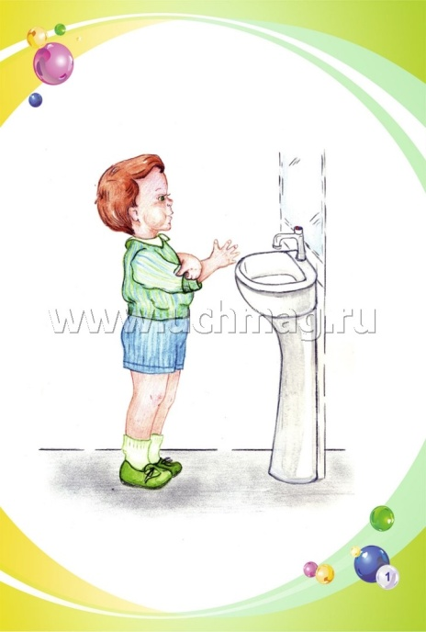
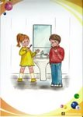
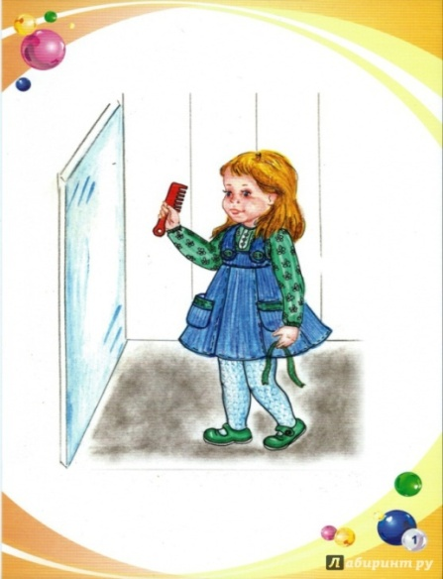
Работа по овладению ребенком навыков по самообслуживанию проходит по следующим направлениям:
самостоятельно есть;
одеваться и раздеваться;
мыть руки, умываться, пользоваться полотенцем;
накрывать на стол.

Slide 10
Формирование умений и навыков приема пищи
Для того, чтобы научить ребенка с глубокой формой аутизма самостоятельно питаться рекомендуют прислушаться к следующим рекомендациям:
В первую очередь необходимо приучить ребенка кушать исключительно за столом. Для этого ежедневно сажайте ребенка на одно и тоже место и обязательно сами садитесь рядом, что бы ребенок мог привыкнуть к месту.
Для того, чтобы ребенок научился есть за столом, он не должен есть вне стола. Не нужно кормить его в кровати или угощать сладостями во время игры, тогда он просто не будет понимать надобности и точно переназначения обеденного стола. Давайте еду исключительно за столом, даже если это не обед, позовите ребенка к столу и положите сладости на стол.
Помните, для того, чтобы обучение было эффективным, ребенок должен быть голоден! Доступ к еде вне стола надо прекратить!

Slide 11
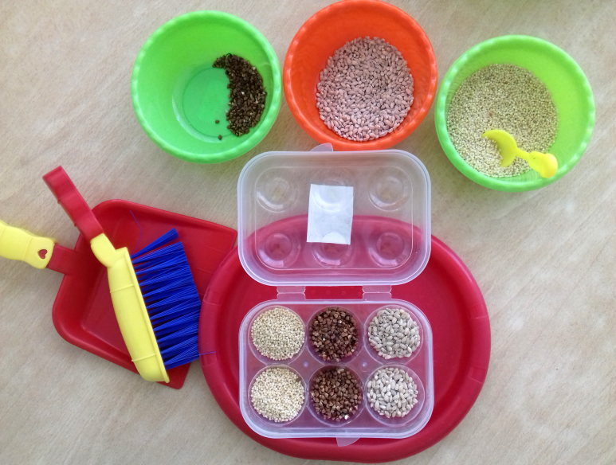
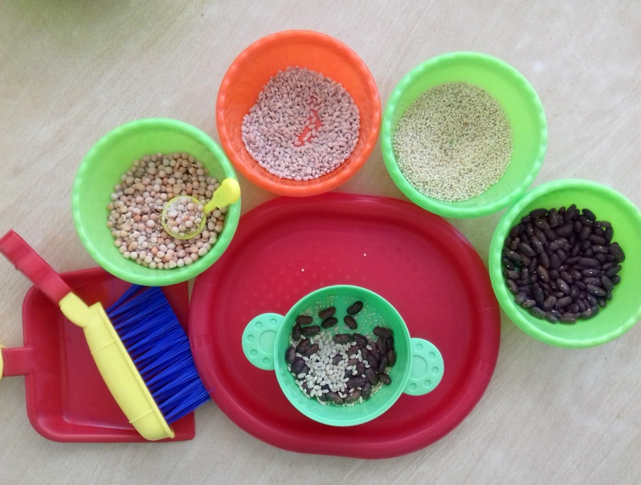
Существует риск того, что ребенок будет бросаться едой за столом и использовать предметы не по назначению. Для этого рекомендуют использовать упражнение по удержанию предметов в руке ребенка. Когда малыш возьмет ложку в руки, возьмите его ручку с ложкой и удерживайте несколько секунд, что бы он привык, после начните его так кормить, пока не увидите, что он готов есть самостоятельно. Тогда отпустите его руку.
В некоторых случаях рекомендует проводить упражнения, имитирующие процесс захватывания еды ложкой.

Slide 12
Чтобы преодолеть привычные для ребенка во время кормления стереотипы, следует правильно организовать пространство, где будет есть ребенок. Место, где будет сидеть он, должно быть расположено так, чтобы ребенок не мог его покинуть самостоятельно. Разумеется, доступ еды вне стола с момента начала обучения должен быть прекращен.
Обучение приему пищи производим, используя физическую помощь; а именно, рукой ребенка захватываем ручку ложки, и манипулируем рукой так, как если бы ребенок ел сам. Желательно, чтобы взрослый находился позади или сбоку от ребенка, но не перед ним – так будет легче уменьшать помощь незаметно для него. Постепенно на короткие моменты следует отпускать руку ребенка, слегка подстраховывая ее. Все достижения в овладении навыком должны поощряться (любимые игрушки, сладости, мобильный телефон).

Slide 13
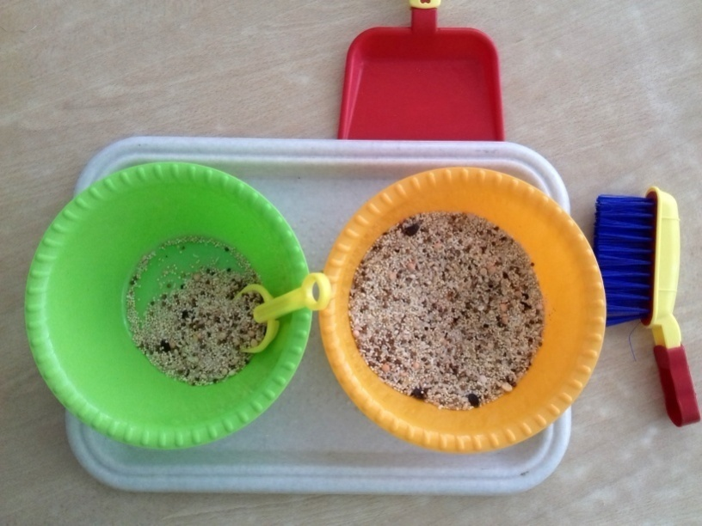
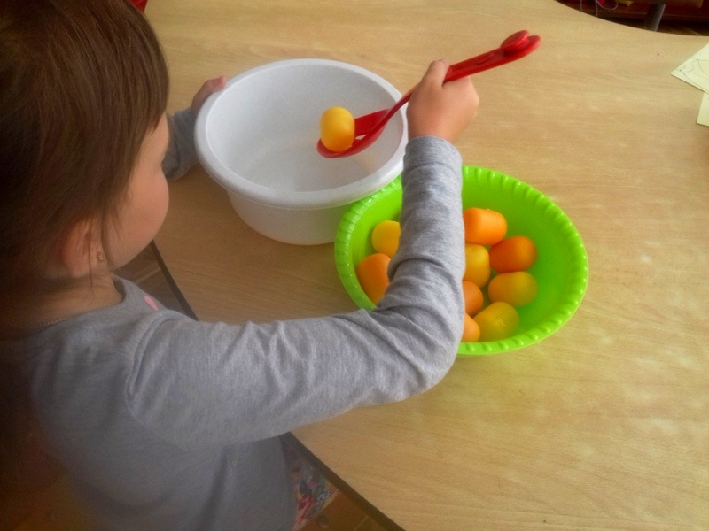
Знакомим ребенка с ложкой.
Формирование умения пользоваться столовыми приборами начинается с их демонстрации. Ребенку показывают ложку, привлекают внимание к ней, называют. Затем пальцы малыша располагают на ложке так, чтобы он обхватил ее сверху всей рукой. Кулачок ребенка взрослый берет в свою руку, чтобы ребенок не уронил или не выбросил ложку. Помочь ее удерживать предложенным способом сначала несколько секунд, ласково разговаривая. Затем время удерживания ложки ребенком увеличить, постепенно уменьшать силу давления на руку малыша. Затем убрать свою руку совсем, чтобы позволить ему самостоятельно держать ложку. Для закрепления умения держать ложку можно использовать упражнение в переносе содержимого из одной емкости в другую.

Slide 14
Знакомим ребенка с чашкой.
Обучая ребенка пить из чашки, тренируют его в удерживании чашки двумя руками и умении подносить ее ко рту. После того, как малыш научится пить из чашки, которую держит взрослый, постепенно вводят новые образцы движений, понятные ему. Постепенно переходят от одного этапа к другому, после овладения предыдущим. 1-й этап — стать позади ребенка, взять чашку и прижать ее к губам малыша. 2-й этап — стать позади ребенка, подвести его руку к чашке, легонько прижать своей рукой и таким образом вместе с рукой ребенка поднести ее к губам ребенка. 3-й этап — стать позади ребенка, подвести его руку к чашке. На тыльную сторону руки ребенка положить руку взрослого, чтобы предохранить (подстраховать) захват его руки. 4-й этап — ослабить захват своей руки, чтобы придать уверенность ребенку, но чашку продолжает держать взрослый. 5-й этап — сократить помощь взрослого вплоть до легкого касания руки, чтобы напомнить ребенку, что он должен делать.

Slide 15
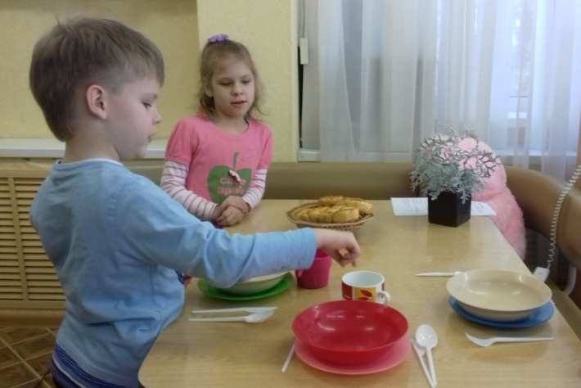
Параллельно проводится работа по овладению навыком – сервировка стола. При обучении используются салфетки - шаблоны с изображением контура столовых приборов (тарелка, ложка, бокал). На обеденном столе, на месте каждого ребенка кладем салфетку – шаблон. Взрослый находится позади ребенка и, в начале полностью контролирует правильность выполняемых ребенком действий, путем оказания ему помощи. Руками ребенка выполняется заданная последовательность действий. Постепенно предоставляется ребенку возможность сделать что – либо самостоятельно, со временем уменьшая помощь. Постепенно салфетки – шаблоны заменяются на обычные пластиковые салфетки без изображения контуров предметов. После того как ребенок освоит данный навык, вводим его в ежедневную практику.

Slide 16
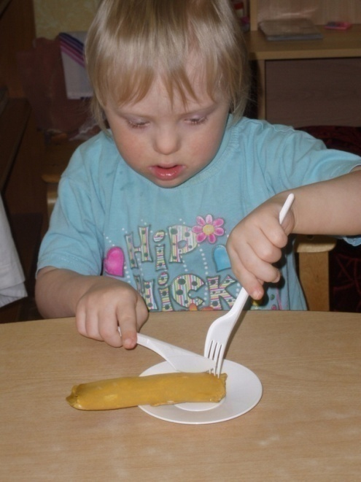
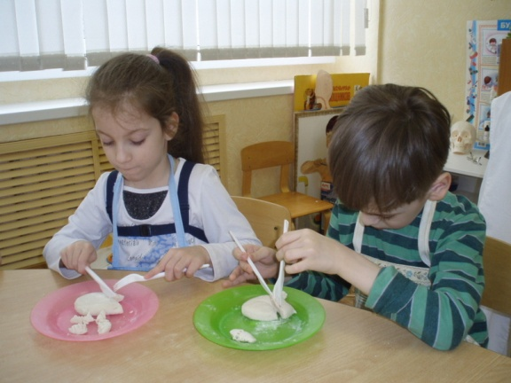
Не разрешайте ребенку:
-водить руками по столу; -раздвигать тарелки, играть ложкой; - размазывать пищу по тарелке; вставать из-за стола, не окончив еды, без разрешения взрослых; -выходя из-за стола, брать с собой пищу.
Приучайте ребенка есть красиво. Помните, что пример аккуратного приема пищи и поведения за столом ребенку показывают взрослые.

Slide 17
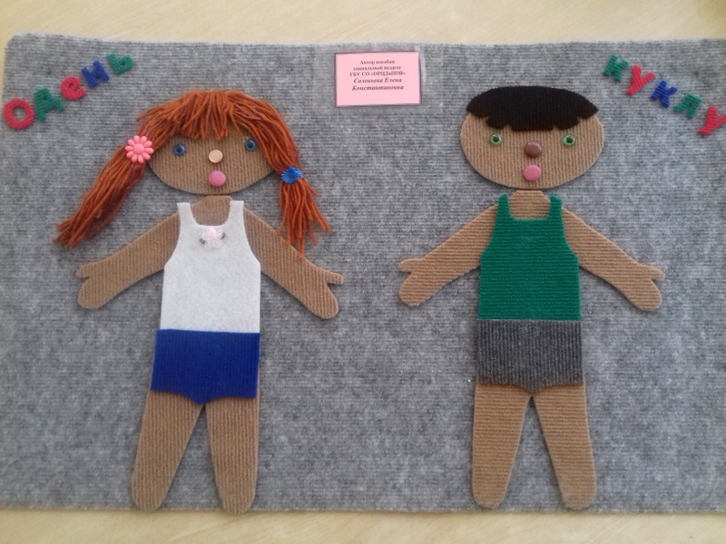
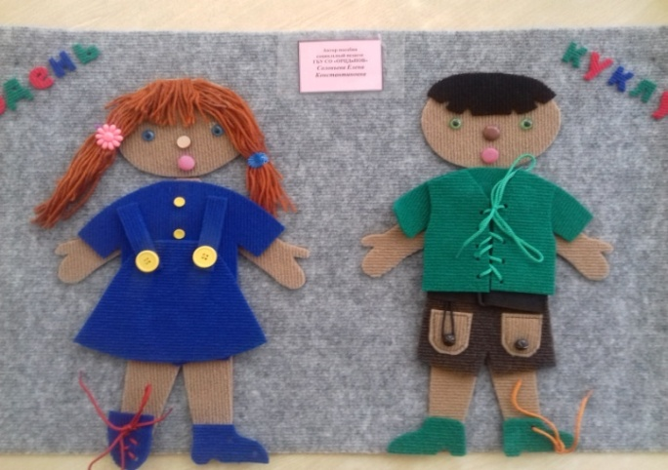
Учим ребенка одеваться – раздеваться
Большинство детей с аутизмом без специального обучения не овладевают навыком самостоятельного одеваться и раздеваться. Основными препятствиями обучения могу быть такие моменты как:
ребенок убегает с места одевания;
ребенок не владеет отдельными операциями, которые требуется выполнить при одевании;
ребенок не может запомнить последовательность операций;
ребенок ждет инструкций со стороны взрослого.

Slide 18
Затруднения в освоении таких навыков обычно связаны с нарушениями моторики, концентрации внимания, которая проявляется в виде недостаточного контроля ребенка за своими движениями. Некоторые дети не могут запомнить в каком порядке надо выполнять многочисленные операции при переодевании. Это проявляется в том, что они пытаются взять не тот предмет одежды, который нужен в данный момент, снимают то, что только что надели.
Чтобы организовать этот процесс используем пиктограммы – пошаговые инструкции, так как запомнить порядок шагов, из которых состоит переодевание, не имея внутренней речевой программы или наглядной схемы последовательности действий, очень сложно. Направляем ребенка, чтобы он после выполнения каждого действия возвращался к расписанию, которое должно быть расположено в раздевалке, где происходит переодевание. Постепенно физическая помощь должна уменьшаться так, чтобы ребенок самостоятельно ориентируясь на пиктограмму, мог переодеваться. Дозированная физическая помощь, предоставляя которую взрослый находится позади ребенка, позволяет создать и закрепить пошаговый стереотип одевания. Степень физической помощи должна быть уменьшена как можно быстрее по мере увеличения самостоятельности ребенка.

Slide 19
Большинство детей с аутизмом без специального обучения не овладевают навыком самостоятельно одеваться и раздеваться. Основные препятствия в том, что ребенок :
- убегает с места одевания;
- не владеет отдельными операциями, которые требуется выполнить при одевании;
- не может запомнить последовательность операций;
- ждет инструкций со стороны взрослого.
Правильно организованное пространство позволит сформировать стереотип одевания в определенном месте. Ребенку приходится переодеваться не менее 4-х раз в день: утром (снять пижаму, надеть домашнюю одежду), в течение дня (на прогулку, с прогулки); вечером (снять домашнюю одежду, надеть пижаму). Важно, чтобы процесс каждого переодевания осуществлялся в определенном месте (около кровати, в прихожей). Оно должно быть, по возможности, ограничено какими-либо пространственными рамками. Когда ребенок встает с постели, его следует сразу подвести к стулу, усадить на него, затем направлять частично к самостоятельному выполнению операций по переодеванию. В начале важно, чтобы все происходило быстро и энергично. Наша основная задача – удержать ребенка в ситуации одевания так, чтобы он не успел отвлечься. Что касается обучения отдельным навыкам по ходу одевания, главное – решить для себя, как именно учить ребенка выполнять то или иное действие(снимать или надевать куртку).

Slide 20
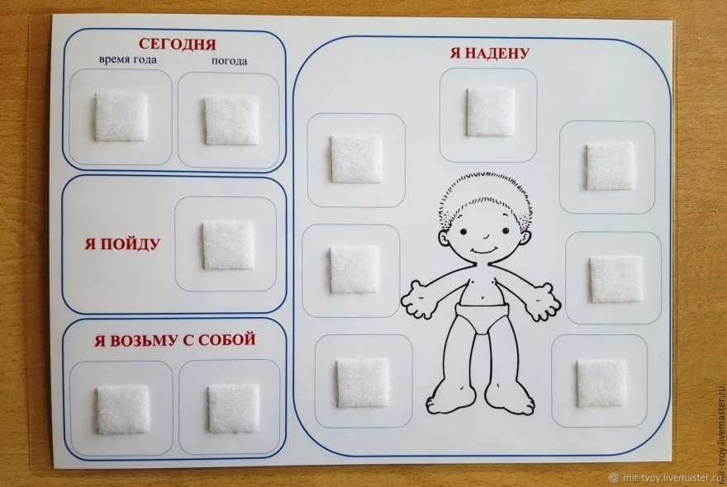

Slide 21
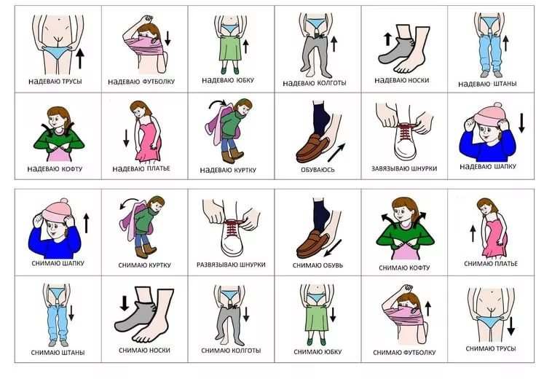

Slide 22
«Учим ребенка надевать курточку».
Научить ребенка самостоятельно надевать куртку с капюшоном можно так: сначала учат ребенка надеть на голову капюшон, чтобы куртка повисла сзади, затем ребенок должен вдеть руки в рукава и снять капюшон.
В возрасте двух-трех лет ребенка обучают надевать курточку, не застегивая ее на пуговицы или молнию. - Одевая малыша на прогулку, взрослый вдевает левую руку ребенка в левый рукав, а правый рукав набрасывает на правое плечо и говорит например, «Саша, надень курточку». - Затем вдевается правая рука в рукав. Ребенка благодарят за соучастие. Повторяется это до тех пор, пока малыш не будет сам вдевать руку в рукав, когда другая рука находится в своем рукаве. - Затем, переходя ко второму действию, показывают, как нужно держать куртку раскрытой и всовывать руку в нужный рукав.
.

Slide 23
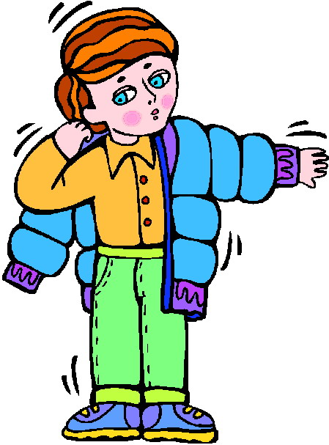
. - Далее накидывают рукав на плечо малыша, и он продолжает надевать курточку, как умеет. Взрослый не спешит накидывать на плечо малыша рукав курточки, чтобы тот сам попытался найти его. Важно каждый раз напоминать: «Саша, надень курточку».
Нужны многократные тренировки, пока ребенок научится держать курточку в нужном положении. Все усилия и успехи малыша поощряются словами.
.

Slide 24
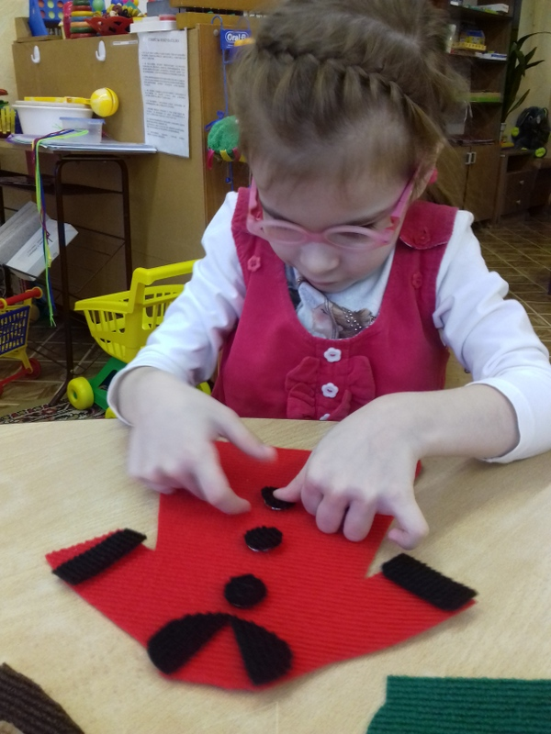
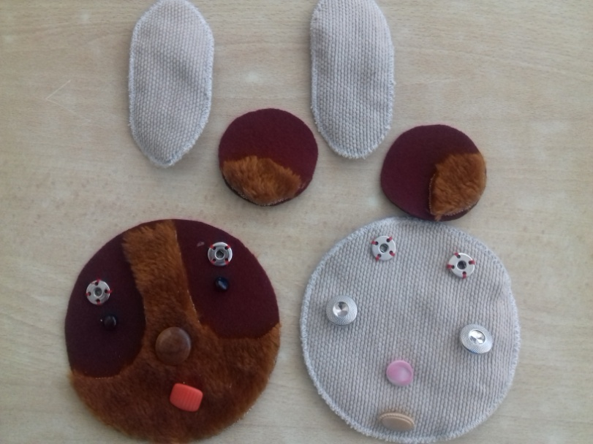
Учим ребенка застегивать кнопки.
Застегиванию кнопок обучают ребенка, начиная с очень крупных кнопок. Кнопки должны быть не очень тугие, чтобы малыш смог их застегнуть. Сначала взрослый сам совмещает две части кнопки так, чтобы ребенку осталось только прижать их друг к другу. Затем его тренируют в совмещении двух частей кнопки и в умении прижать их друг к другу, не забывая постоянно хвалить и вознаграждать за успех.
Для тренировок можно использовать как одежду , так и специальные тренажеры.

Slide 25
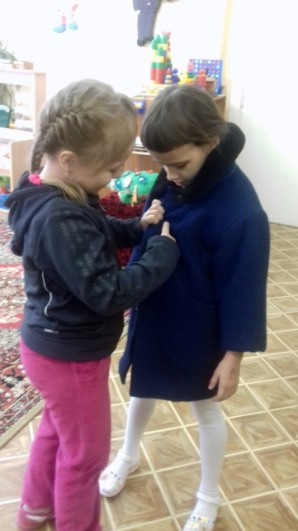
Учим ребенка застегивать пуговки.
При обучении застегивать пуговицы сначала можно предложить ребенку тренажеры с крупными пуговицами и петлями, в которые легко проходят пуговицы. При обучении нужно использовать физическую помощь и поощрять ребенка за то, что он пытается самостоятельно застегнуть пуговицы.
Затем ребенку предлагаются тренажеры с более мелкими пуговицами и более тугими петлями.
На следующем этапе ребенку предлагают застегивать большие и средние пуговицы на своей одежде, и только когда успех достигнут, ребенка учат застегивать рубашки с мелкими пуговицами.

Slide 26
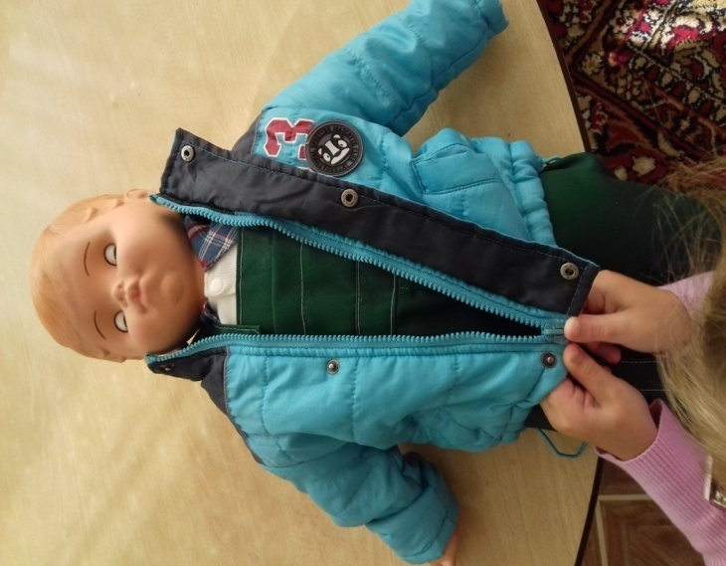
Учим ребенка расстегивать молнию. Расстегивать молнию ребенка учат следующим образом: - взрослый обращает внимание малыша на наличие язычка у замка молнии. - затем его пальцами (большим и указательным), находящимися в руке взрослого, замок молнии спускается до основания. - на заключительном этапе обучения ребенок должен самостоятельно находить язычок, спускать замок молнии до основания. Обучение застегиванию молнии проходит проще после того, как ребенок научился расстегивать её.

Slide 27
Учим ребенка снимать штанишки.
Последовательно ребенка обучают: - сначала снимать спущенную взрослым штанину с одной ноги от щиколотки (сидя); -потом снимать штанины с обеих ног от щиколотки (сидя); -после этого спускать штаны вниз от колен (сидя); -затем спускать штаны вниз от середины бедра (стоя); -спускать штаны вниз от поясницы (стоя); -и последнее – снимать штаны вниз от талии (стоя). После того, как ребенок научился сам спускать свои штанишки, его учат самостоятельно надевать их.
«
«

Slide 28
Учим ребенка надевать штанишки
Для начала родители должны взять штанишки на резинке, так как они легче надеваются и не имеют дополнительных застежек. В этой ситуации важно выработать у ребенка навык имитации.
Прежде чем просить ребенка надевать штаны самостоятельно, можно потренироваться с ним на куклах или игрушках. Когда ребенок усвоит движения, которые для этого необходимо сделать, следует переходить на обучение этому навыку, непосредственно на нем.

Slide 29
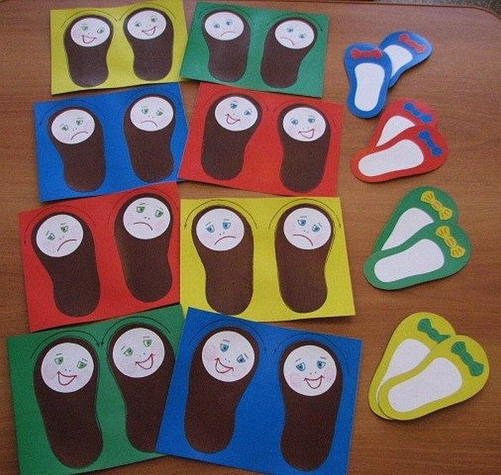
Учим ребенка обуваться
Многие дети надевают обувь «не на ту ногу».
При обучении можно на линолеум приклеить (или закрепить скотчем) вырезанные из картона контуры подошв, точно соответствующие размеру обуви ребенка. Ребенка сначала нужно научить ставить тапочки (туфли, сапоги), накладывая их на контуры. Таким способом ребенок может научиться правильно надевать обувь без помощи взрослого. Со временем контуры следует убрать (можно делать это постепенно: сделать их менее яркими, только затем убрать совсем).
Можно использовать специальные упражнения с трафаретами.

Slide 30
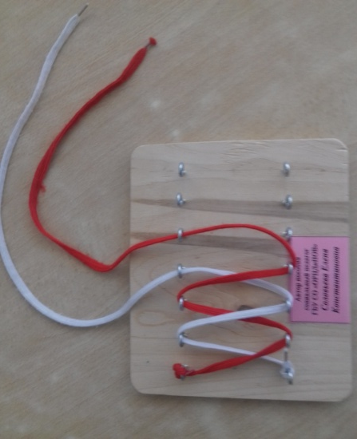
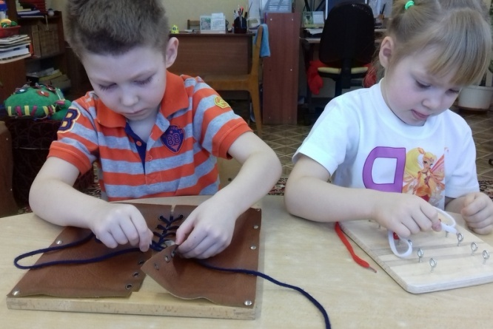
Учим ребенка застегивать ботинки
Для обучения этому виду деятельности рекомендуют использовать различные тактильные тренажеры. Это могут быть тренажеры с липучками, шнуровкой, змейками. Ребенок должен прочувствовать все возможные варианты барьеров и изучить их. Это подготовительный этап. Проводя его в контексте игры, можно выработать у ребенка позитивную мотивацию и заинтересованность в этом навыке. Очень важно давать ему последовательную вербальную установку – инструктаж. А также продемонстрировать на своем примере правильное выполнение действия.
Очень важно ввести такие занятия в режим дня ребенка и довести выполнение действия до автоматизации, в таком случае ребенок приобретает новый навык.

Slide 31
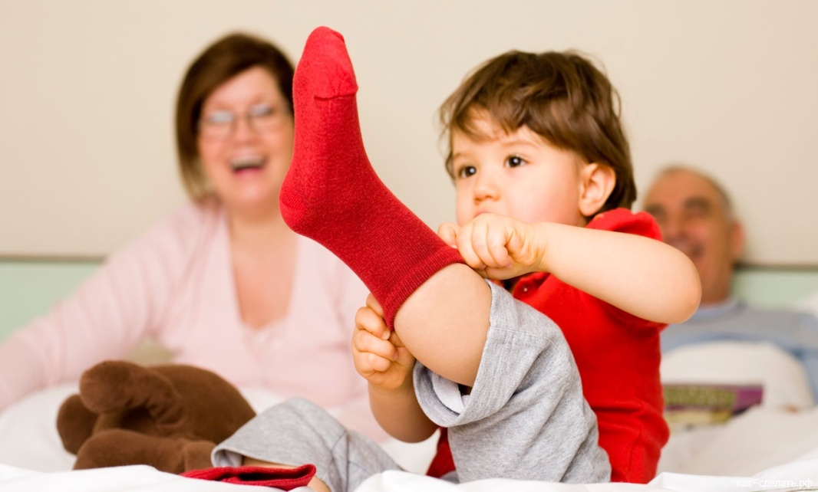
Учим ребенка снимать носки.
Для занятия нужен большой мужской носок и пластмассовая бутылка с крышкой. В бутылку (с широким горлышком) кладут вознаграждение (конфету, орех). Ребенок наблюдает за действиями взрослого. На бутылку сверху легонько натягивают носок. Взяв ребенка за руку, помогают ему снять носок с бутылки, а затем достать из нее вознаграждение. Повторяют столько раз, пока ребенок сам не овладеет этим действием. Затем надевают на ногу малышу большой носок, подтянув его вверх, чтобы ребенок мог дотянуться и снять носок с ноги. После многократных повторений одевают малышу его носочки. Сначала носки снимают с бутылки, потом с ноги ребенка.

Slide 32
Освоение гигиенических навыков
Многие дети с РДА с большим трудом усваивают гигиенические навыки. Зачастую взрослые совершают ошибку, если сами выполняют процедуру умывания ребенка.
Главное правило: многократные тренировки по их усвоению, единообразие в обучении, последовательность в обучении. В качестве основных приемов обучения используем физическую помощь и моделирование (показ).
Моделирование обычно вводим как вспомогательный прием — например, при обучении мыть руки взрослый показывает ребенку, как мылить руки, смывать пену, вытирать руки и лицо, и т.д.
При формировании навыка личной гигиены приходится сталкиваться с такими препятствиями:
- стереотипные игры с водой;
- нарушение моторики;
- присутствие страха перед шумом воды;
- непонимание истинного назначения воды.

Slide 33
Требования к предметам личной гигиены. Предметы личной гигиены, должны быть красивыми, удобными для ребенка. Эти предметы должны вызывать хорошее настроение у ребенка от взаимодействия с ними. С предметами личной гигиены малыша знакомят постепенно, задолго то того, как он начинает ими пользоваться, вначале вместе со взрослыми, а затем самостоятельно. Предметы личной гигиены должны соответствовать возрасту и росту ребенка
Перед использованием этих предметов малыша знакомят с каждым из них, объясняя, для чего они нужны.
- Зубная щетка должна быть небольшая и нежесткая (покупать лучше щетку детскую, мягкую); зубная паста – приятная на вкус; - Вода для ополаскивания рта всегда должна быть теплой, чтобы не испугала ребенка, не принесла ему неприятных ощущений. - Зубная щетка и пластмассовый стакан должны быть индивидуальными; - Расческа – с мягкими зубцами, чтобы не царапала голову, не раздражала и не пугала ребенка, при этом имела спокойный неяркий цвет; - Мочалка – мягкой, маленькой, чтобы ребенок мог удерживать ее в руке во время умывания, купания.

Slide 34
Хороши для тренировки ребенка такие игры и упражнения как «Узнай, что мне нужно», «Найди, что мне нужно», «Дай, что я попрошу». Эти игры способствуют развитию памяти, внимания, мышления, а главное, понимания потребности другого человека.
Пример игры: «Дай, что я попрошу».
На столе лежат три предмета: расческа, полотенце, мыло. Взрослый мимикой показывает ребенку, что ему нужен один из них. Например, чтобы попросить полотенце, он имитирует вытирание лица, рук. Затем спрашивает малыша: «Что мне нужно?» и повторяет движение, показывая на предметы, привлекая внимание ребенка. Если ребенок не реагирует, то взрослый еще раз повторяет движение и говорит: «Дай мне полотенце». Если ребенок не говорит, то помогает ему его же руками.

Slide 35
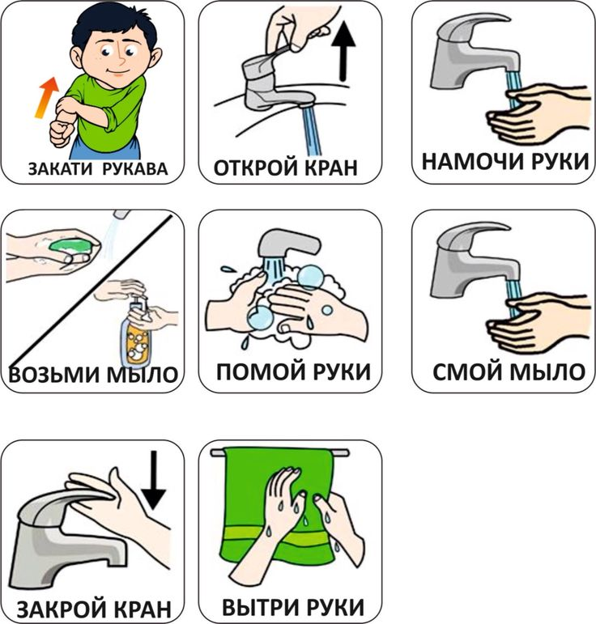
Учим ребенка умываться самостоятельно
Обучение навыкам личной гигиены – мыть руки, умываться, пользоваться полотенцем – требует четкого систематизированного подхода. Прежде всего, необходимо расположить все предметы, которые могут понадобиться ребенку так, чтобы ему было удобно пользоваться ими самостоятельно.
Единообразие в обучении, с опорой на пиктограмму, помогает ребенку быстрее усвоить порядок операций.

Slide 36
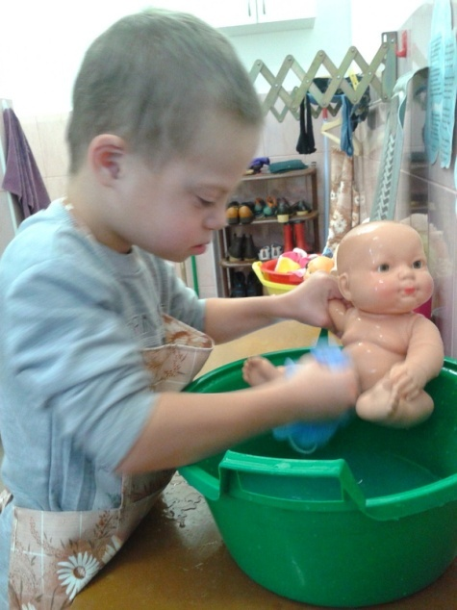
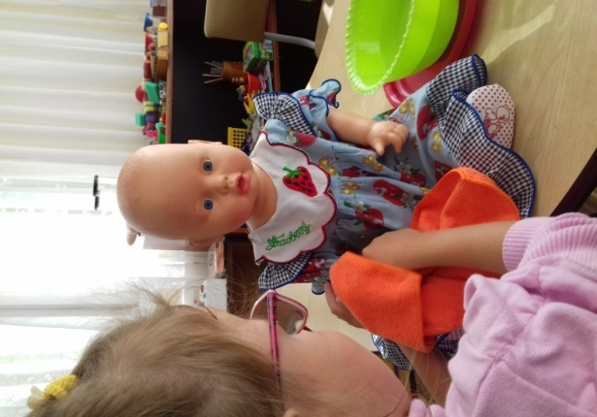
Для того, чтобы обучить ребенка мыть руки рекомендуют использовать следующие действия:
Необходимо четко разграничить процесс мытья рук для ребенка, а именно выделить основные этапы и объяснить их ему: поднять рукава, чтобы их не замочить, открыть кран, взять мыло, намылить руки, смыть мыло, выключить кран, вытереть руки, опустить рукава.
Рекомендуют начинать обучение этому навыку с последнего этапа, а именно с вытирания рук.
Также рекомендуется проговорить все действия в стихотворной форме, так они лучше запоминаются. На просторах интернета Вы можете встретить множество стихов, предназначенных специально доя обучения навыкам самообслуживания.

Slide 37
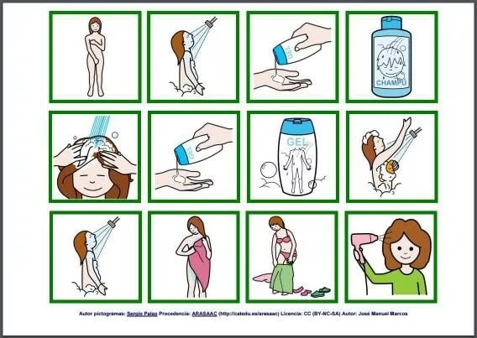
При обучении самостоятельному купанию внимание ребенка привлекают к достаточному количеству мыльной пены на мочалке после её намыливания. Дав малышу в руки мочалку, попросить окунуть её в воду, затем сказать: «Смой пену!» – и помочь ему в этом действии. Каждый раз при купании предлагать ему это задание. Когда пена вся смыта, сказать: «Хорошо». Затем учат малыша отжимать мочалку и вешать её на место. Дети старшего возраста, помогая взрослому, могут мыть свою голову, шею, плечи, живот сами.
Основными условиями формирования навыка являются:
пространство (например, умывание должно проходить в отведенном для этого помещении, необходимо избегать посторонних разговоров, дел; последовательность действий довольно жестко определена);
время (время ограничено: пока ребенок не умылся он не выходит ни в игровую, где остались любимые игрушки, ни к родителям);
- эмоциональное отношение (взрослый присутствует в ситуации, но не вступает во взаимодействие с ребенком на интересные ему темы; негативные проявления (отказ, истерика) не подкрепляются эмоциональной реакцией взрослого

Slide 38
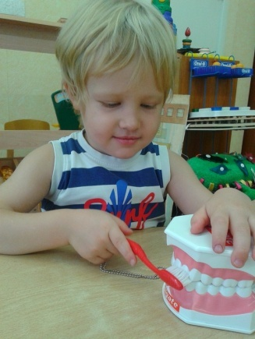
Учим ребенка чистить зубы.
Очень важно сделать эту процедуру максимально привлекательной для ребенка — купить детскую пасту и маленькую удобную зубную щетку, которую дать ему помыть и пощупать Чистить зубы ребенка учат в 3–4 года. Определенное время уходит на знакомство его со щеткой, зеркалом, зубной пастой. Ребенок наблюдает, как взрослый чистит зубы, глядя на его отражение в зеркале. Если он боится зеркала, тогда ему показывают, как взрослые чистят зубы. Затем, выдавив немного пасты на палец, массирует десны ребенка. Взрослый дает подержать ребенку щетку, выдавливая на неё пасту, встав за ним, медленно подносит щетку к его рту. Другой рукой открывает рот малыша и помогает ему медленно поводить щеткой вдоль зубов. Контроль за рукой медленно сокращается.

Slide 39
Для того, чтобы обучить ребенка чистить зубы Вы можете использовать следующие рекомендации:
Очень важно, чтобы ребенку нравилась его зубная щетка, она должна быть мягкая и приятная на ощупь.
Изначально начните демонстрировать ему все действия без зубной пасты.
Выполняйте движения держа руку ребенка и комментируя детально их суть и последовательность.
Проделывайте процедуру объясняя даже малейшие детали.
Делайте так около трех месяцев, ежедневно.
Когда увидите, что ребенок способствует процедуре, позвольте ему делать ее самостоятельно, убрав руку, но продолжайте давать словесные указания.

Slide 40
Как и при обучении другим навыкам, необходимо продумать четкую последовательность действий и придерживаться ее, пока ребенок не научится данной деятельности. Ниже мы предлагаем вариант такой схемы.
1. Включить воду 2. Открыть пасту 3. Взять зубную щетку и смочить ее 4. Выдавить пасту и положить тюбик на край раковины 5. Почистить зубы слева 6. Почистить зубы справа 7. Почистить зубы спереди 8. Положить щетку 9. Взять стакан с водой и прополоскать рот 10. Поставить стакан на место 11. Вымыть щетку и поставить в стакан 12. Закрыть зубную пасту и убрать на место 13. Умыться 14. Закрыть кран 15. Вытереть лицо и руки 16. Повесить полотенце на место

Slide 41
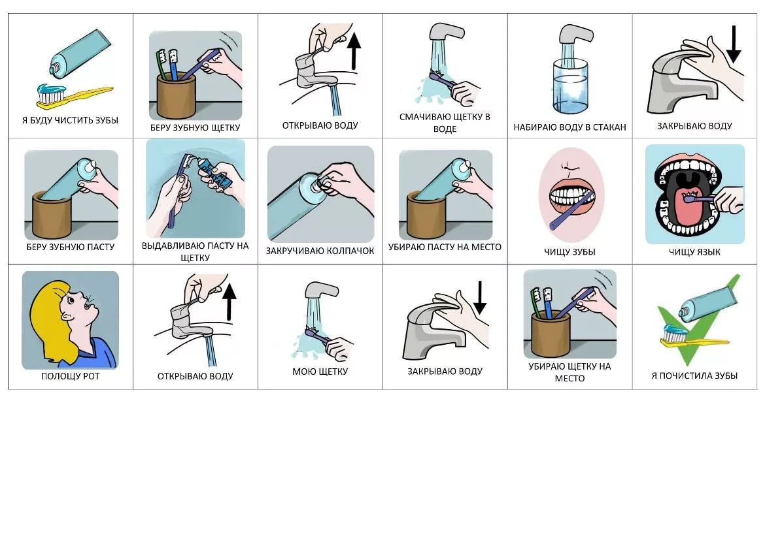

Slide 42
Учим ребенка опрятности
Предпосылкой для начала обучения навыкам опрятности является предварительный отказ от использования памперсов.
Профилактика — основная часть обучения.
Прежде всего мы советуем родителям фиксировать, как часто и когда обычно ребенок ходит «по-маленькому». Важный момент — сколько времени проходит между потреблением жидкости и опорожнением мочевого пузыря. Когда данные собраны, рекомендуем родителям «ловить» моменты, предоставляя ребенку возможность сходить в туалет «правильно» (в горшок или унитаз).
Лучше сразу учить ребенка ходить в унитаз (если он подходит ему по росту, и если у него нет страха унитаза); мальчиков сразу учим писать стоя (так как переучивать сложнее).
В случае удачи нужно поощрять ребенка, пытаясь наглядно для ребенка связать поощрение с тем фактом, что он сходил в туалет.
Например, некоторым детям нравится спускать воду в унитазе; выливать горшок и т.п.

Slide 43
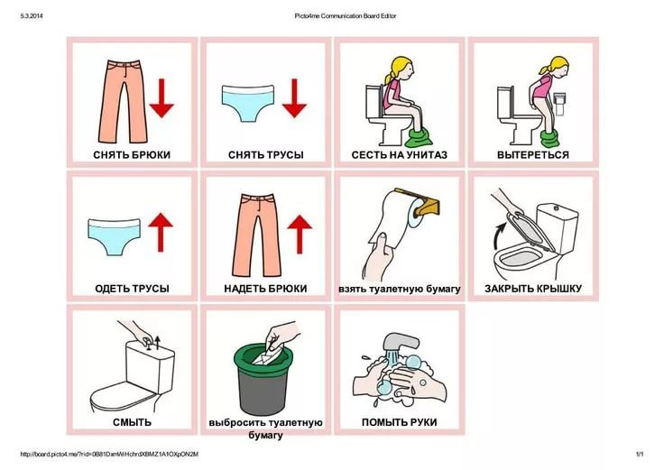

Slide 44
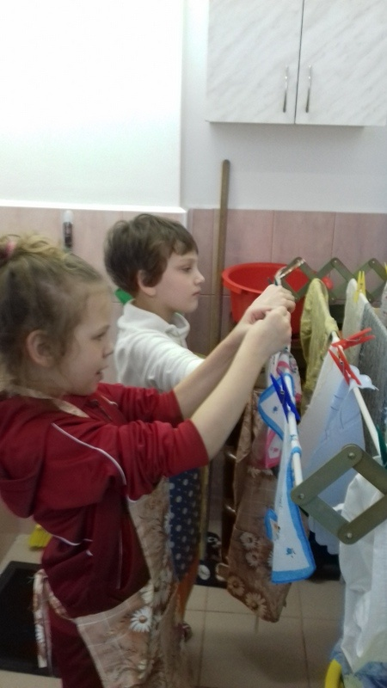
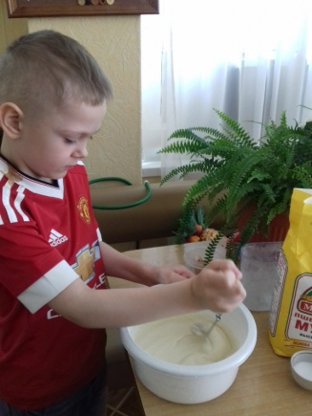
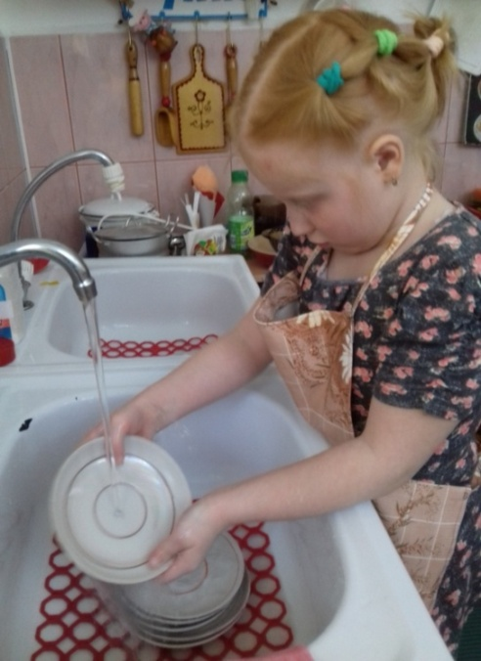
Приучаем ребенка к труду
Следующим моментом режима дня является помощь по дому. В семье всегда много поводов приобщить ребенка к труду: мама чистит овощи – ребенок моет их, бабушка убирает квартиру – ребенок несет веник, совок, протирает влажной тряпкой пыль, поливает цветы, убирает игрушки. Так постепенно, в естественной ситуации ребенок привыкает выполнять некоторые обязанности, осознает себя помощником в семье.

Slide 45
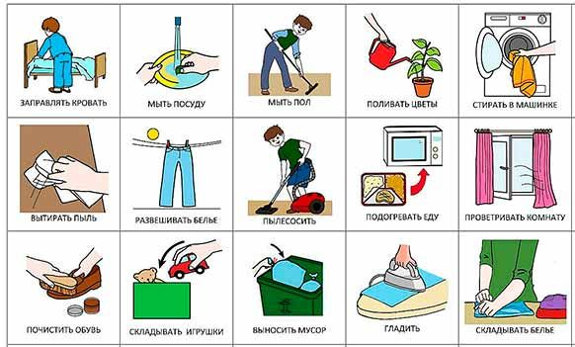

Slide 46
Вся работа по формированию навыков по самообслуживанию должна проходить в тесном сотрудничестве с родителями. Если полученный ребенком навык не будет перенесен в домашнюю обстановку, то процесс обучения ребенка самообслуживанию будет бессмысленным. Поэтому для родителей мы проводим консультации по проблеме; учим работать по пиктограммам и рисункам (нацеливаем их на то, чтобы и дома работа велась так же); проводим индивидуальный показ приемов обучения социально-бытовым навыкам; предлагаем памятки по формированию навыка; воспитателями в группах произведен подбор комплекса упражнений по развитию навыков, индивидуально для каждого ребенка.
Таким образом, привитие культурно-гигиенических навыков и навыков самообслуживания у детей с РДА является одной из важных задач воспитания, так как идет непростое усвоение правил, а чрезвычайно важный процесс социализации, очеловечивания ребенка, «вхождения» его в мир взрослых.

Slide 47
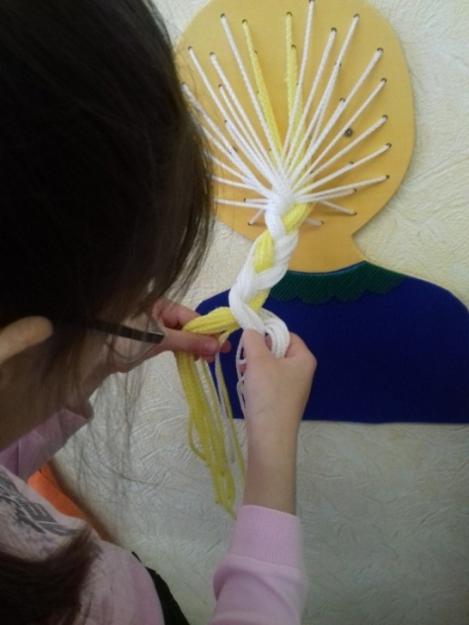
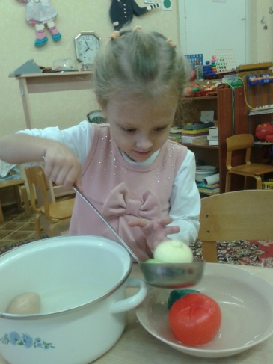
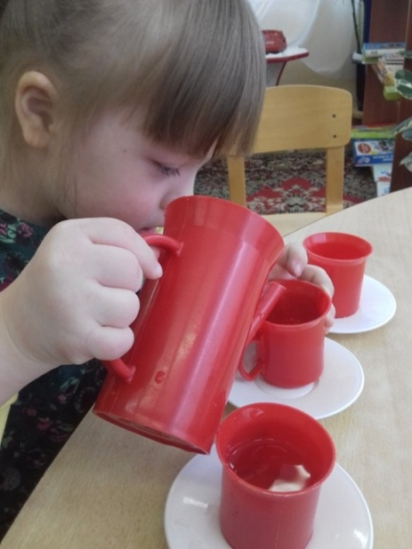
Навыки самообслуживания (умение одеваться и раздеваться, ухаживать за собой, пользоваться туалетом, самостоятельно принимать пищу, купаться, умываться и т.п.) напрямую влияют и на самооценку ребенка, являются важным шагом на пути к его социализации.

Slide 48
«Всем, кто хочет помочь аутичным детям хочется пожелать терпения в понимании тех, кто так не похож на нас. Ведь в нашу с вами жизнь эти дети приходят проверить нас с вами на человечность»
Р. Шнайдер – педагог и философ

Slide 49
Спасибо
за внимание!

